Slide 1
Práctica guiada 01 Introducción a la programación
OBJETIVO
Conocer el ambiente del lenguaje de programación en C

Slide 2
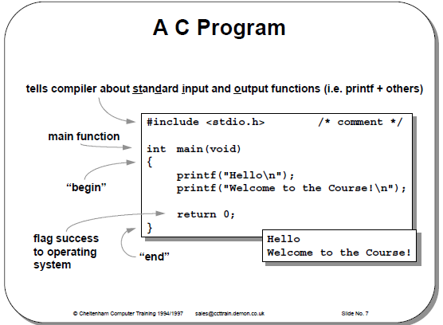
Un programa “Hola Mundo”

Slide 3
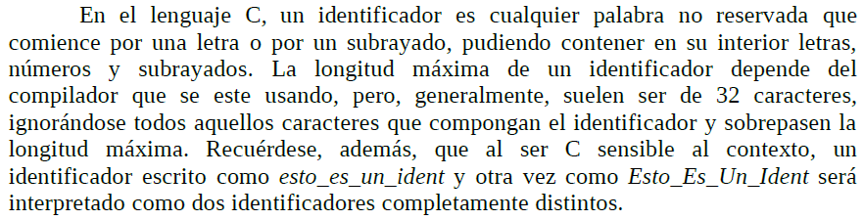
1.2 Uso de variables y constantes 1.2.1 Nombres de variables

Slide 4
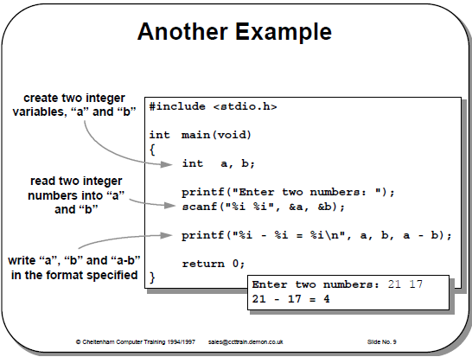
Ejemplo 2

Slide 5
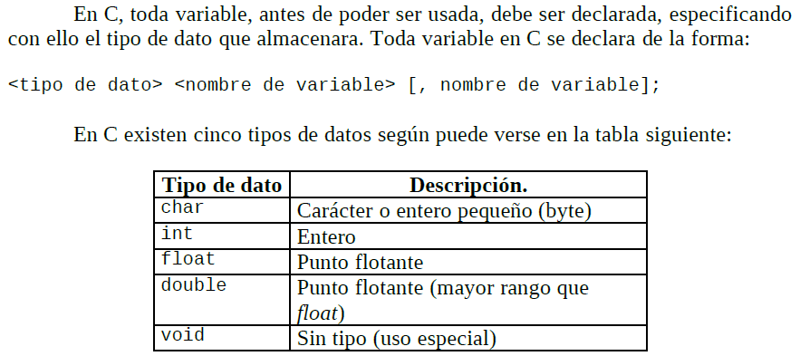
Tipos de datos, modificadores de tipo y modificadores de acceso

Slide 6
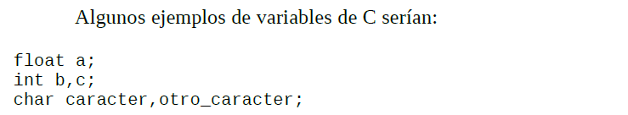
Tipos de datos

Slide 7
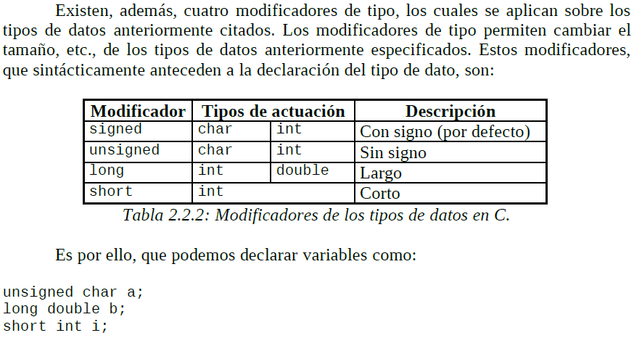
Modificadores de tipo

Slide 8
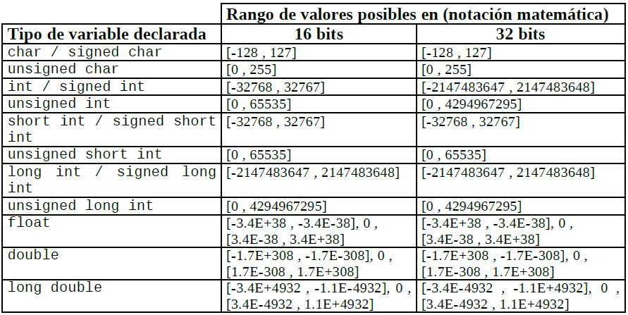
Modificadores de tipo

Slide 9
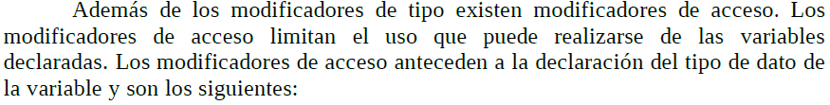
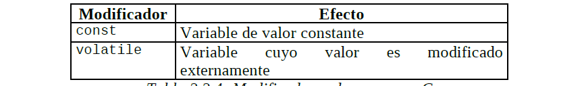
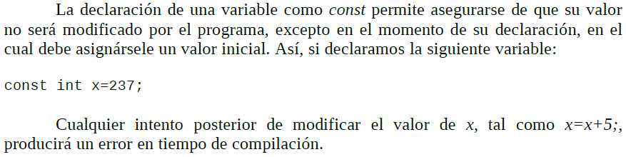
Modificadores de acceso

Slide 10
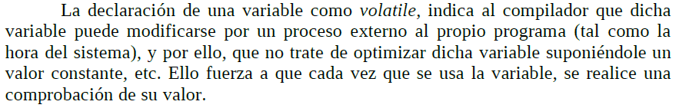
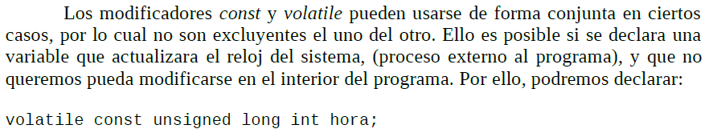
Modificadores de acceso

Slide 11
1.2.2 Variables numéricas
En el lenguaje C existen dos tipos de variables numéricas,
de tipo entero y de tipo real.

Slide 12
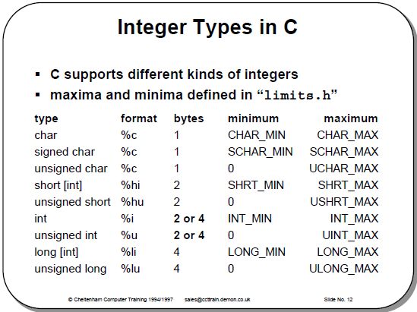
Tipos de datos enteros

Slide 13
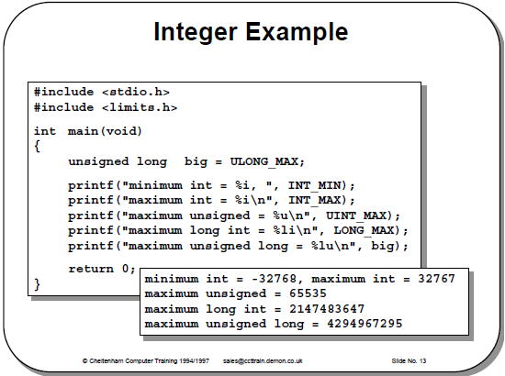
Ejemplo 3

Slide 14
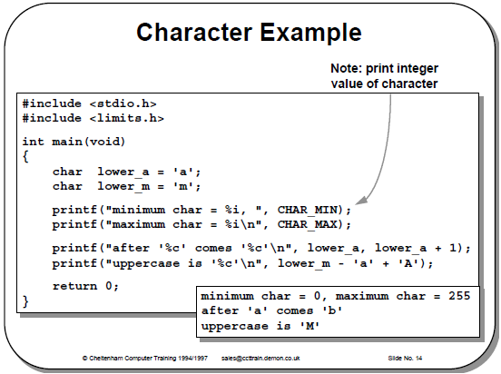
Ejemplo 4

Slide 15
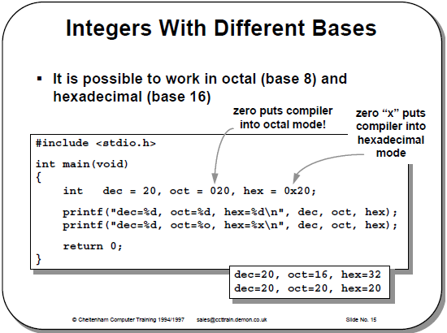
Ejemplo 5

Slide 16
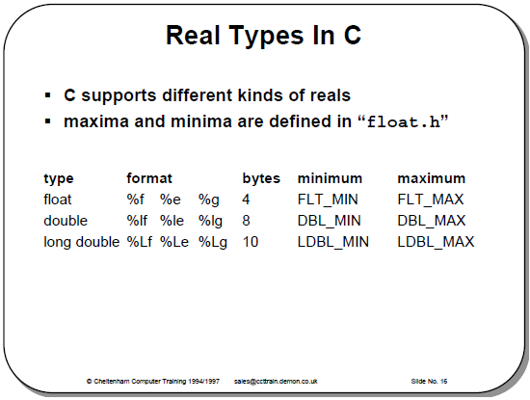
Tipos de datos reales

Slide 17
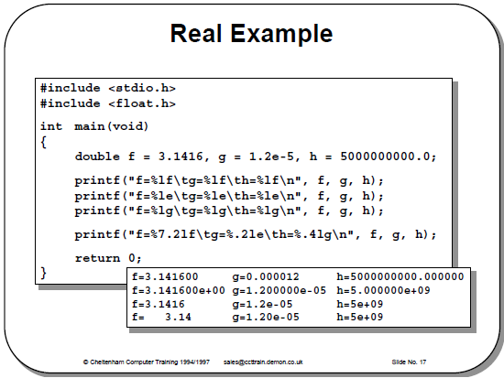
Ejemplo 6

Slide 18
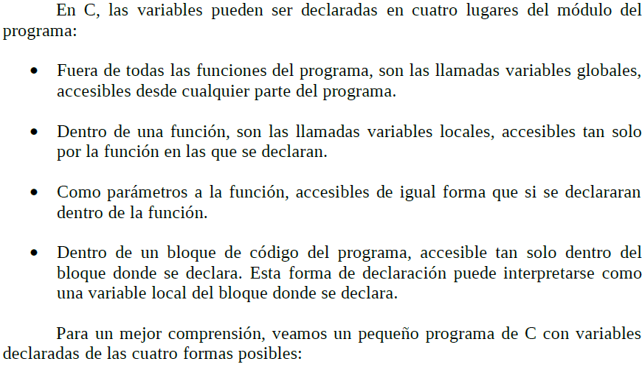
1.2.3 Variables globales Declaración de variables y alcance

Slide 19
Programa de ejemplo que muestra declaraciones de variables:
#include <stdio.h>
int sum; /* variable global, accesible desde cualquier parte */
/* del progama*/
void suma(int x) /* Variable local declarada como parámetro, */
/* accesible solo por la función suma*/
{
sum=sum+x;
return;
}
void intercambio(int *a,int *b)
{
if (*a>*b)
{
int inter; /* Variable local, accesible dolo dentro del */
/* bloque donde se declara*/
inter=*a;
*a=*b;
*b=inter;
}
return;
}

Slide 20
int main(void) /*Función principal del programa*/
{
int contador,a=9,b=0; /*Variables locales, accesibles solo */
/* por main*/
sum=0;
intercambio(&a,&b);
for(contador=a;contador<=b;contador++) suma(contador);
printf("%d\n",sum);
return(0);
}

Slide 21
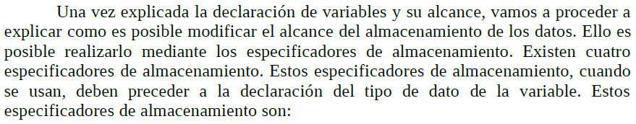
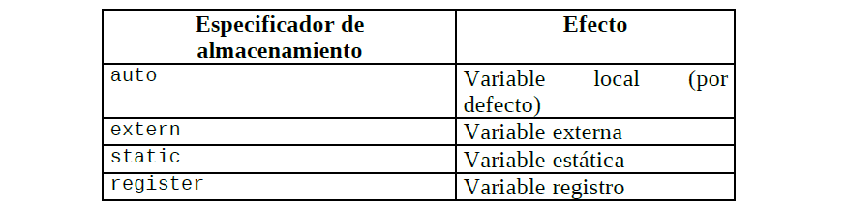
1.2.4 Variables locales estáticas Especificadores de almacenamiento de los tipos de datos

Slide 22
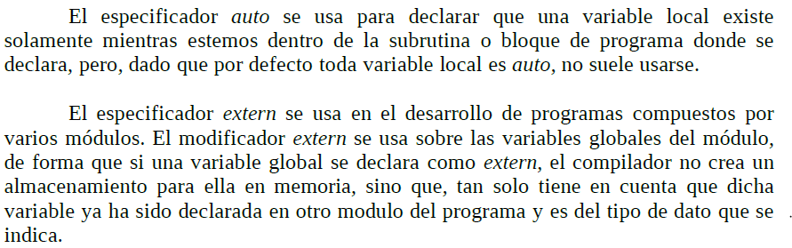
Especificadores de almacenamiento

Slide 23
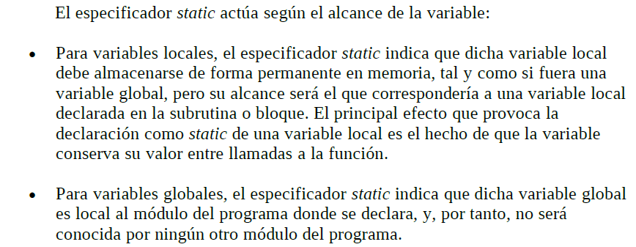
Especificadores de almacenamiento

Slide 24
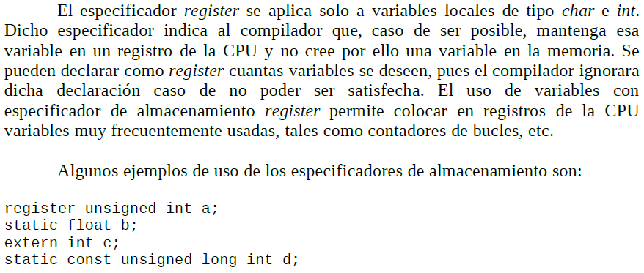
Especificadores de almacenamiento

Slide 25
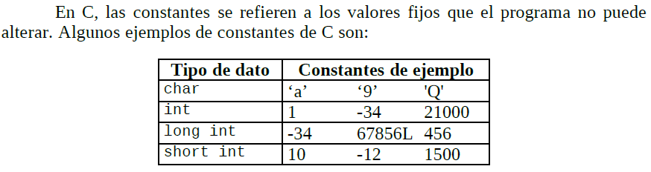

1.2.5 Definición de constantes

Slide 26
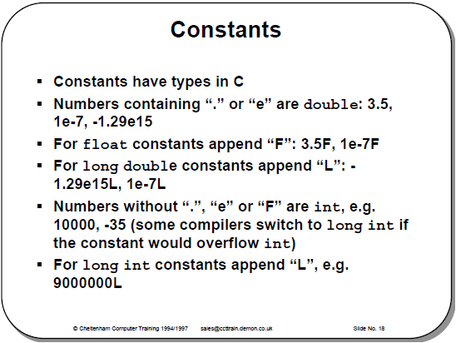
Constantes

Slide 27
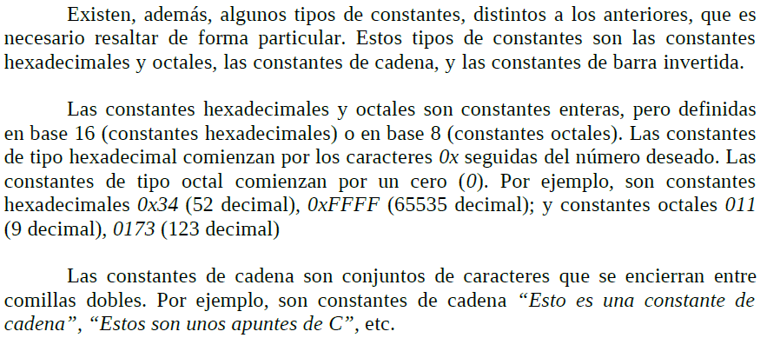
Constantes

Slide 28
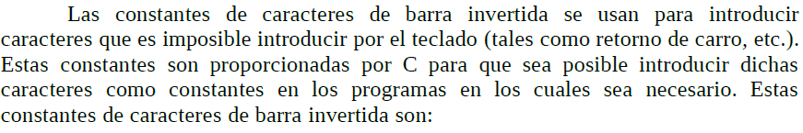
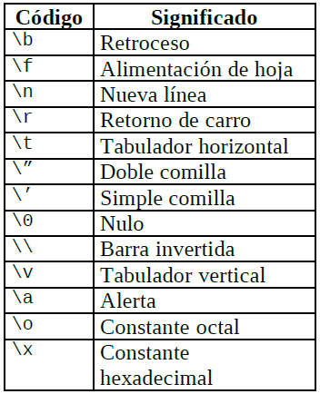
Constantes

Slide 29
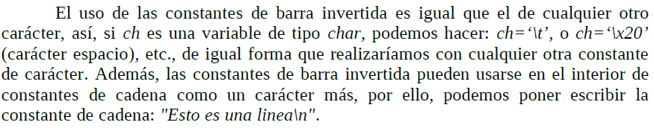
Constantes
Para cada tipo de dato T también podemos usar un tipo T const (o, equivalentemente,
const T). Tales variables no pueden ser cambiadas directamente (son inmutables). Esto
significa que tales datos deben ser inicializados simultáneamente con una declaración.
En la siguiente diapositiva se muestran algunas sentencias que incluyen el uso de la
palabra reservada const, algunas correctas y algunas incorrectas.

Slide 30
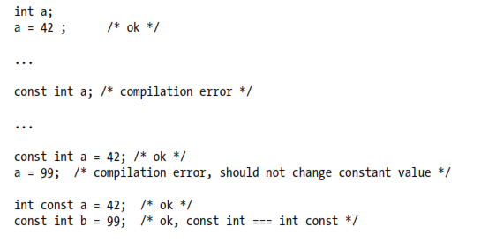
Constantes

Slide 31
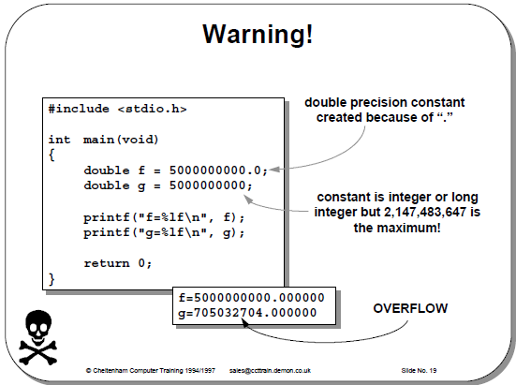
Ejemplo 7

Slide 32
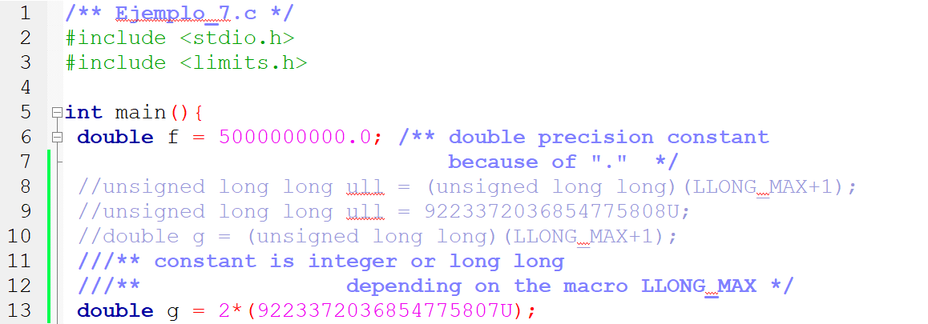
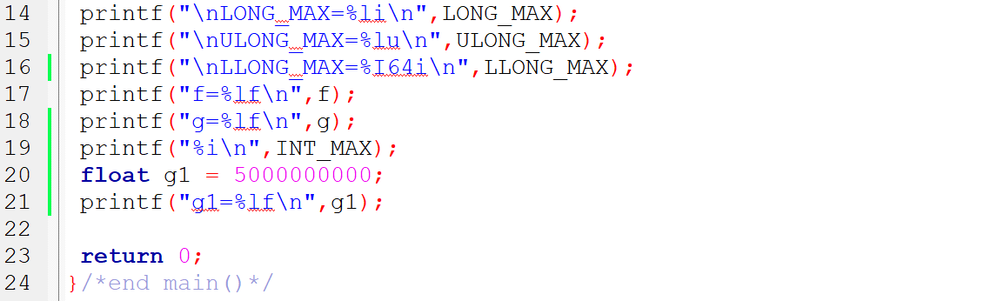
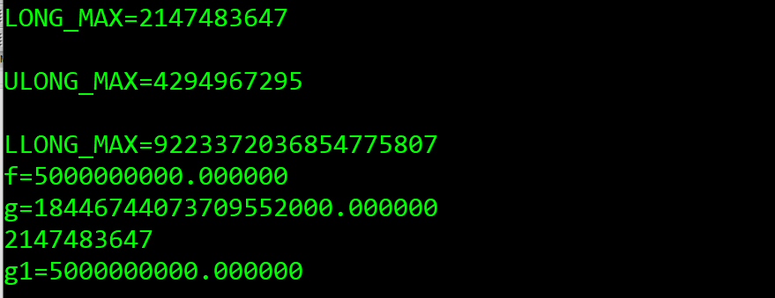
Para lograr el efecto del ejemplo 7 se usó:

Slide 33
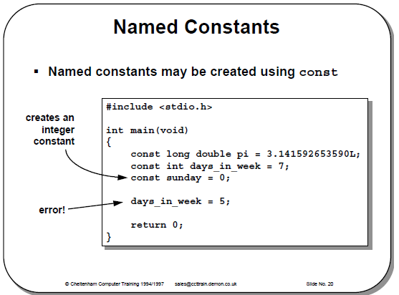
Ejemplo 8

Slide 34
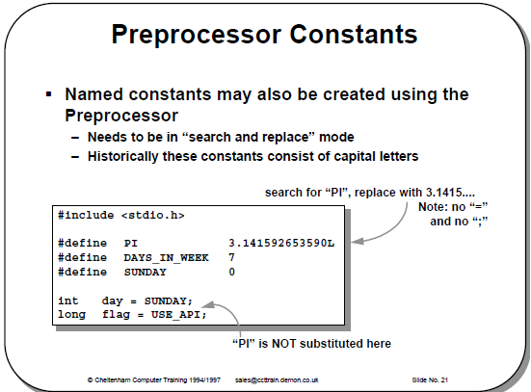
Constantes simbólicas

Slide 35
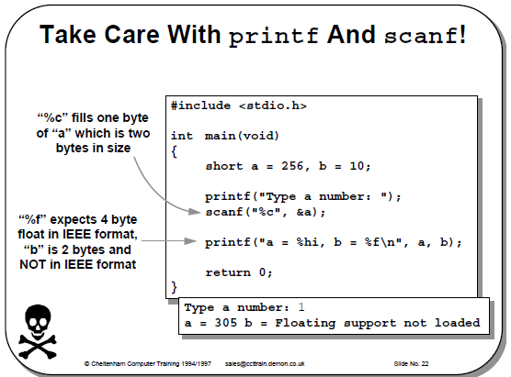
Ejemplo 9

Slide 36
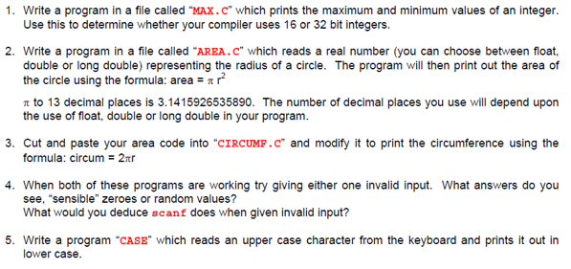
Ejercicios

Slide 37
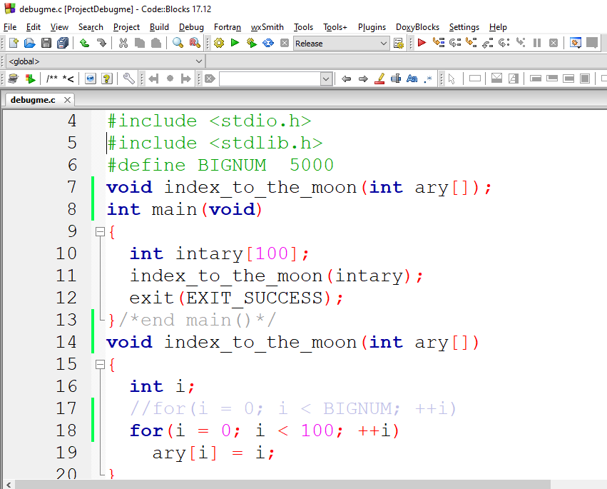
1.3 Creación de código fuente, objeto y ejecutable
1.3.1 Ejecución de un programa
Después de crear el código fuente con un editor de texto

Slide 38
Creación de código objeto y ejecutable
El archivo objeto correspondiente se crea, en el caso del compilador
mingw32-gcc.exe, con el comando:
mingw32-gcc.exe -Wall -O2 -c C:\Users\LMC\2021\ProjectDebugme\debugme.c -o
obj\09_Debugme\debugme.o
que el IDE Codeblocks ejecuta por nosotros.
Después del comando anterior, el entorno de desarrollo crea un archivo
ejecutable, ejecutando por nosotros el siguiente comando:
mingw32-g++.exe -o bin\Release\ProjectDebugme.exe obj\09_Debugme\debugme.o -s
En el entorno Codeblocks, la ejecución se realiza dando clic en el botón
de play (icono de triángulo verde) que se muestra a continuación.

Slide 39
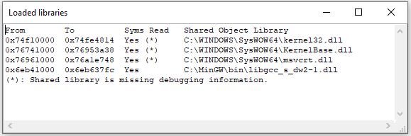


Programa en ejecución
Durante su ejecución, el programa usa las siguiente bibliotecas
Para obtener esta información se seleccionó el target Debug, se colocó
un punto de ruptura en la línea donde está la función main del archivo
de código fuente. Se dio clic en el botón play de color rojo. Cuando la
ejecución del programa se detuvo al ingresar a la función main, se dio clic
en el botón Various info (el que tiene la letra i), y se seleccionó la opción
Loaded libraries.

Slide 40
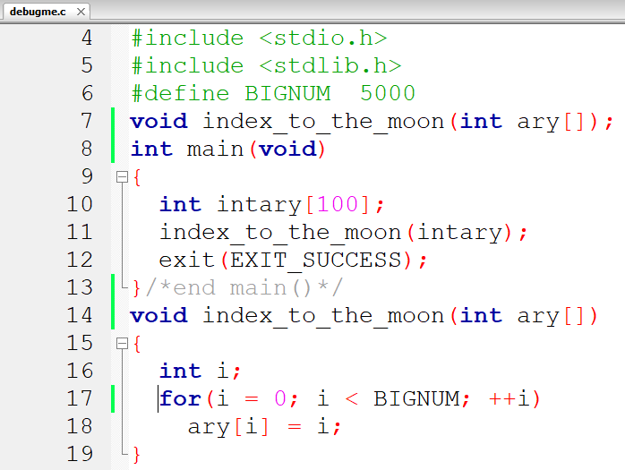
1.3.2 Depuración
Véase el documento anexo a esta presentación depuracion.docx para
una descripción del uso de los comandos básicos del programa GDB para
hacer depuración desde la línea de comandos de un sistema operativo
GNU-Linux. Por otra parte, en el IDE Codeblocks se muestra a continuación
una sesión de depuración para el programa:

Slide 41
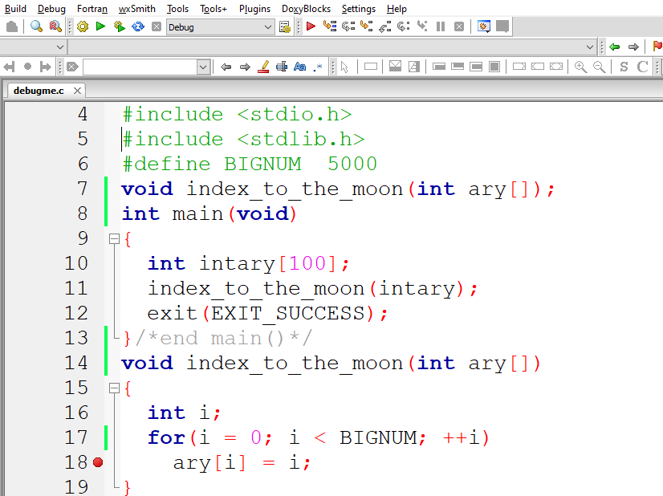
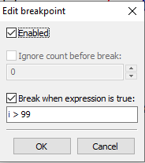
Target Debug y punto de ruptura
Se selecciona el target Debug y se coloca un punto de ruptura en la
línea de código ary[i] = i, como se muestra en la siguiente figura:
Dado que el arreglo que se
pasa como argumento al
llamar a la función
index_to_the_moon es de
tamaño 100, se usó un
breakpoint condicional con
expresión i > 99

Slide 42

Se ejecuta el programa usando GDB
El programa se ejecuta en el depurador dando clic en el botón de play rojo
Como el arreglo intary es de tamaño 100, y en la función index_to_moon se
colocó un breakpoint condicional con expresión i > 99, si el programa se detie-
ne en ese punto de ruptura, significa que en la función se está tratando de
acceder a una localidad de memoría que ya no pertenece al arreglo que se
pasó como argumento. Después de eso, se detiene la ejecución del programa
(clic en el botón que tiene la equis blanca con fondo rojo). .

Slide 43
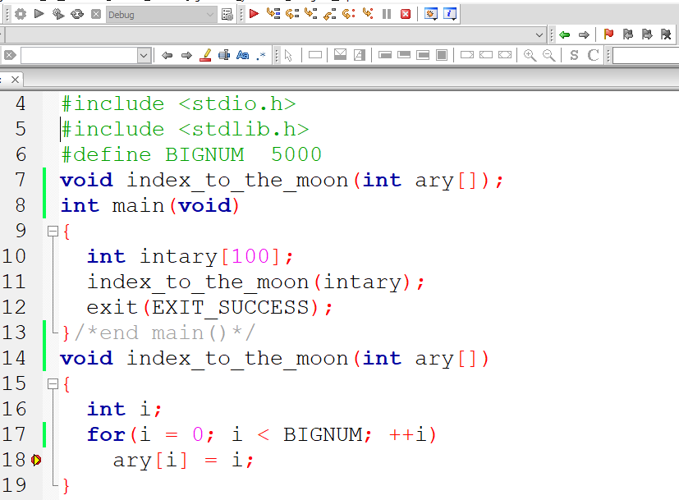

Slide 44
Entonces el problema es uno de los dos siguientes: el arreglo debió ser
de un tamaño más grande, o en la función no se debe acceder a ese
índice tan elevado. En el segundo caso, la solución consiste en asegurarse
de que no se escriba en el arreglo con un índice mayor que el tamaño del
arreglo menos 1. Es decir, cambiando
por
Después de hacer este cambio se reconstruye el programa, se ejecuta
nuevamente para comprobar que esta vez el programa no se detiene en
el punto de ruptura en el que se detuvo antes. En la siguiente diapositiva
se muestra una ejecución en el debugger después cambio indicado.

Slide 45
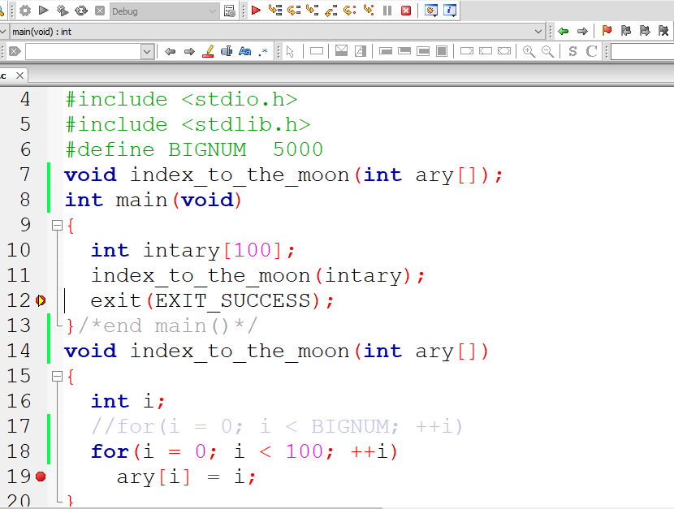

Slide 46
Como el programa se detiene hasta el segundo punto de ruptura, esto
significa que el error que tenía el programa ha sido corregido.

Slide 47
1.4 Operadores
Los operadores son caracteres que se utilizan en el lenguaje C para
indicar que se deben realizar distintos tipos de operaciones con el
operando o los operandos que se requieren para realizar la operación
indicada por el caracter.

Slide 48
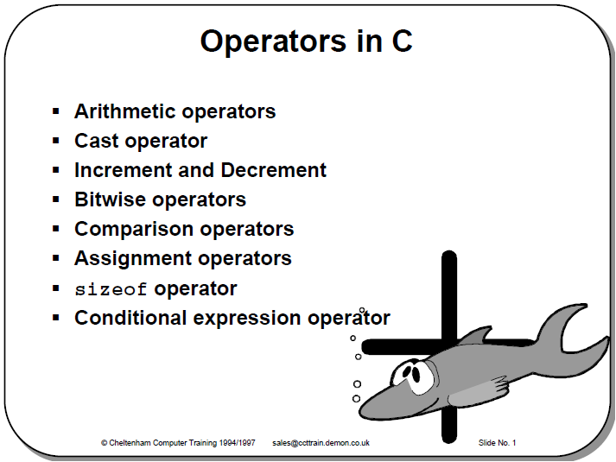
Operadores

Slide 49
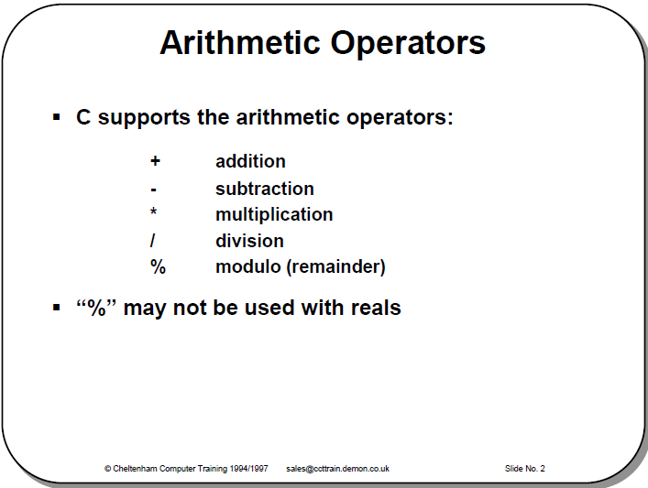
Operadores aritméticos

Slide 50
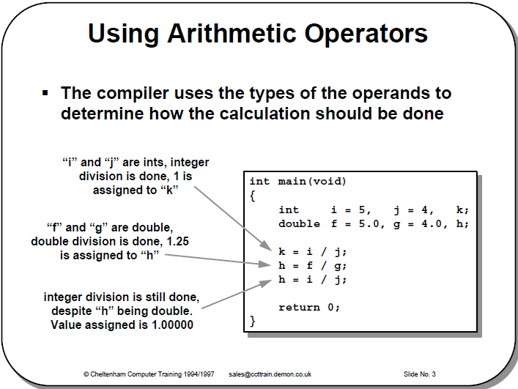
Ejemplo 10

Slide 51
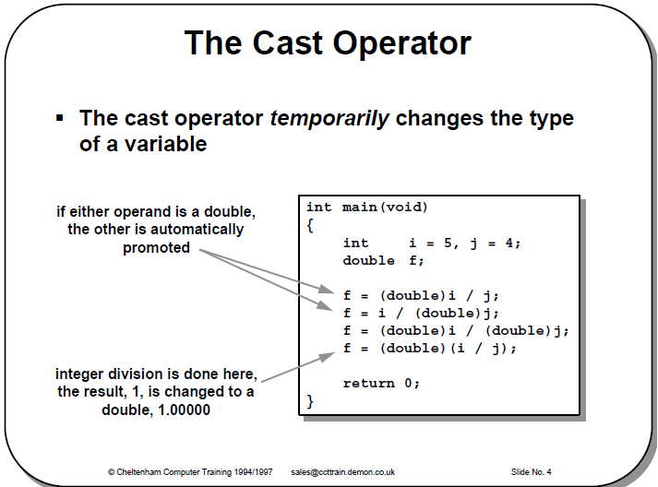
Ejemplo 11

Slide 52

Operadores unarios

Slide 53

Ejemplo 12

Slide 54

Lo que C considera verdadero

Slide 55

Operadores de comparación

Slide 56

Operadores lógicos

Slide 57

C garantiza acerca de operadores lógicos

Slide 58

¡Advertencia!

Slide 59

Operadores a nivel de bits

Slide 60

Ejemplo 13

Slide 61

Operador de asignación

Slide 62

Advertencia

Slide 63

Otros operadores de asignación

Slide 64

Operador sizeof Ejemplo 14

Slide 65

Operador de expresión condicional

Slide 66

Precedencia de operadores

Slide 67

Asociatividad de operadores

Slide 68

Tabla de precedencia/asociatividad

Slide 69

Repaso Ejemplo 15

Slide 70
1.5 Expresiones simples y complejas
Las expresiones (Joyanes Aguilar Luis) son combinaciones de constantes,
variables, símbolos de operación, paréntesis y nombres de funciones
especiales.
En la bibliografía del curso no aparecen los términos ‘expresiones simples’
y ‘expresiones complejas’. Tales términos solo me ha sido posible encontrar-
los en dos páginas web:
https://newsandstory.com/story/s7mszmn/Expressions-and-its-uses-in-C-program-module-11-/
“An expression is a sequence of operators and operands that reduces to a single value. Expressions can be
simple or complex. A operator is a syntactical token that requires an action be taken. An operand is an
object on which an opertion is performed. A simple expression contains only one operator. Eg. 2+3 is a
simple expression whose value is 5.”
https://quizlet.com/188164793/computer-science-chapter-3-flash-cards/
“Simple Expression. contains only one operator. Complex Expression. contains more
tan one operator”

Slide 71
REFERENCIAS
Bonet Esteban, E. V., Lenguaje C, https://informatica.uv.es/estguia/ATD/apuntes/laboratorio/Lenguaje-C.pdf, (consultado: Febrero de 2021).
Cheltenham Computer Training, C Programming, 1998.
Joyanes Aguilar Luis, Fundamentos de Programación, Algoritmos, Estructura de datos y Objetos, Ed. Mc Graw Hill
Zirkhov, Igor, Low Level Programming, C, Assembly, and Program Execution, Apress, 2017.

